Slide 1
Pád podstatných jmen
Vypracovala: Mgr. Alžběta Pelcová

Slide 2
Než se pustíme do pádů, zopakujeme si vše, co víme o podstatných jménech.

Slide 3
Co to jsou podstatná jména?
Názvy:
osob
zvířat
věcí
Ukazujeme si na ně zájmeny:
ten, ta, to, ti, ty, ta

Slide 4
U podstatných jmen určujeme tzv. mluvnické kategorie. Jsou to:
číslo
rod
pád

Slide 5
Co víš o čísle?
říká nám, v jakém množství se podstatné jméno nachází
máme číslo:
jednotné
množné

Slide 6
Co víš o rodu?
máme 3 rody:
mužský
ženský
střední
na mužský si ukazujeme zájmenem TEN
na ženský si ukazujeme zájmenem TA
na střední si ukazujeme zájmenem TO
při jeho určování si slovo převedeme do 1. pádu jednotného čísla (jeden…)

Slide 7
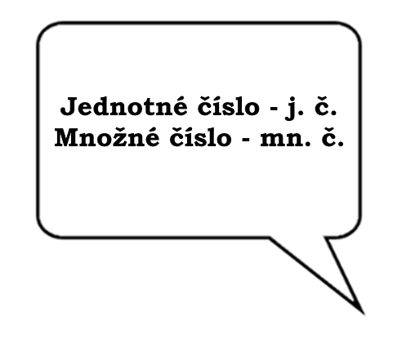
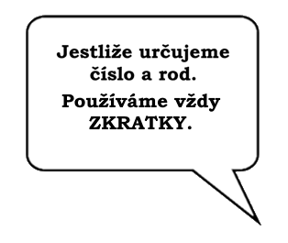
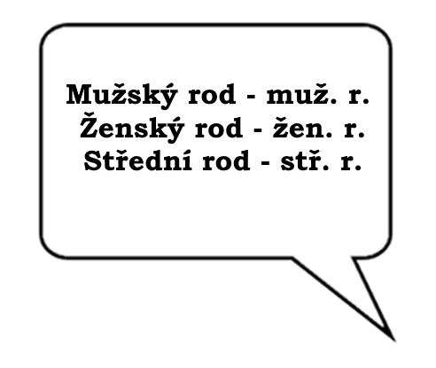
Vyzkoušej si ☺ Urči u každého vyznačeného podst. jm. číslo a rod.
mn. č.,
muž. r.
Psi utíkají parkem. –
Všichni jsme školou povinní. –
Nastup do vlaku. –
Dej kuřatům zrní. –
Jsi vlk samotář. –
Mám rád svou maminku. –
Nehraj si s tím počítačem. –
j. č.,
žen. r.
j. č.,
muž. r.
mn. č.,
stř. r.
j. č.,
muž. r.
j. č.,
žen. r.
j. č.,
muž. r.

Slide 8
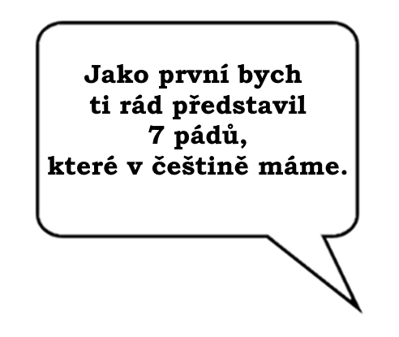
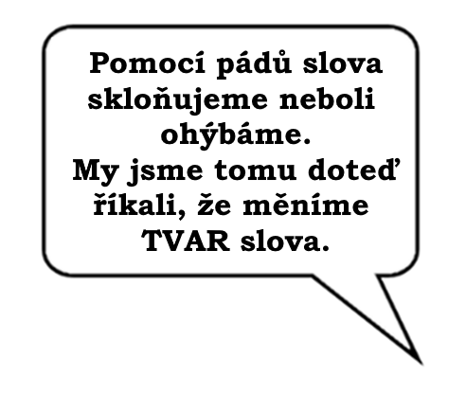
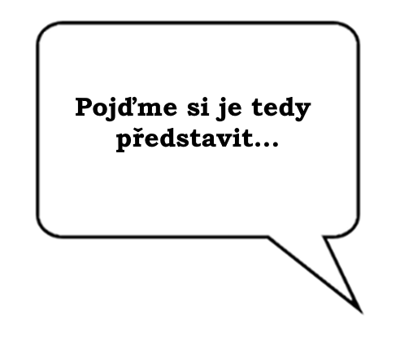
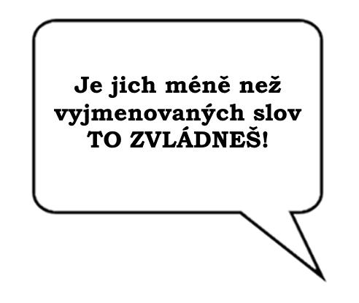
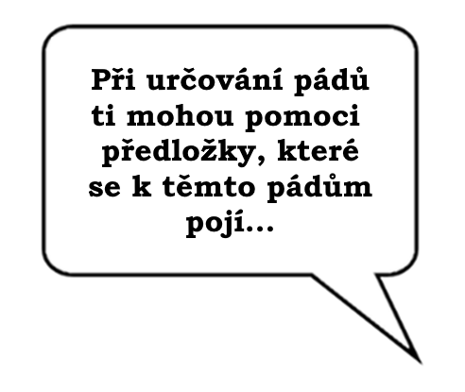
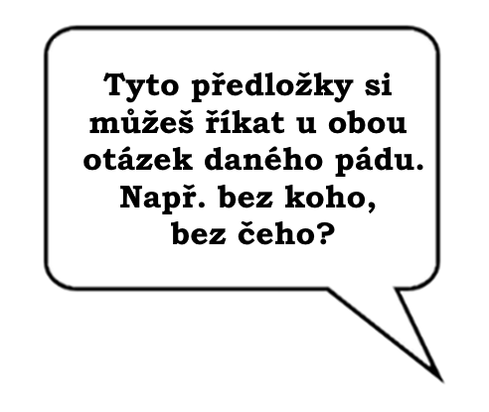
Pád podst. jm.
Kdo? Co?
pád -
pád -
pád -
pád -
pád -
pád -
pád -
Koho? Čeho?
(bez)
Komu? Čemu?
(ke)
Koho? Co?
(pro)
Oslovujeme, voláme.
Kom? Čem?
(o)
Kým? Čím?
(s)

Slide 9
Projdi si v učebnici na str. 164 žlutou tabulku – Pamatujte si!

Slide 10
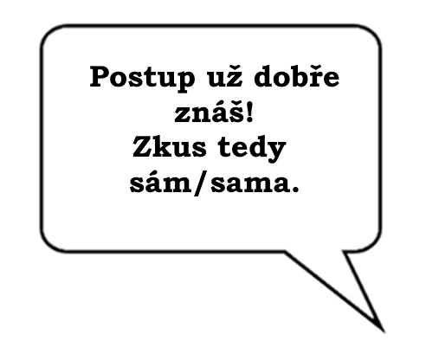
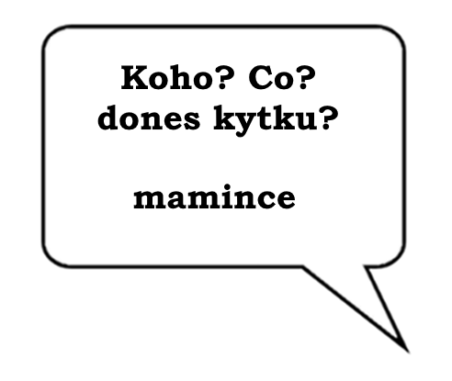
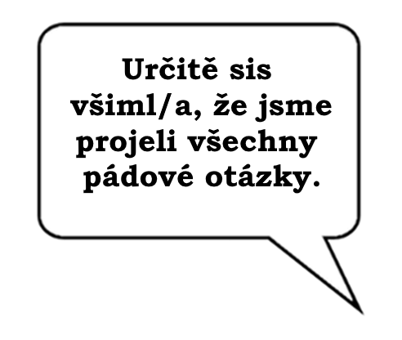
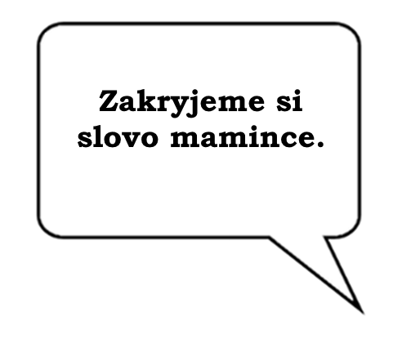
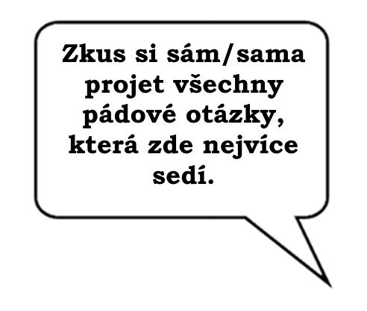
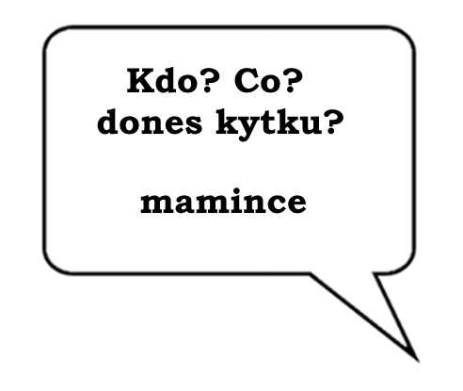
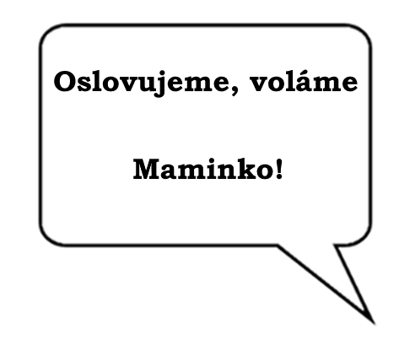
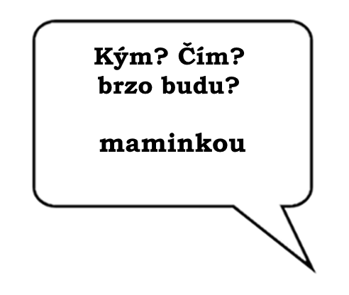
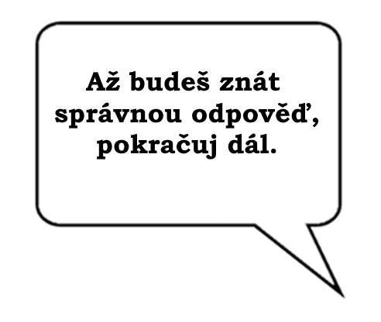
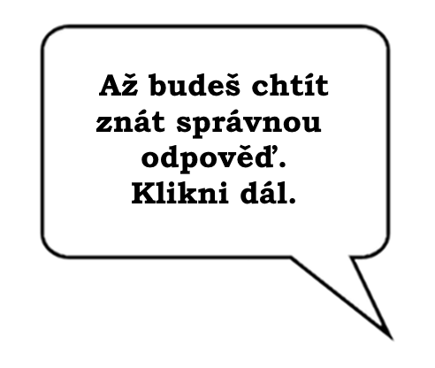
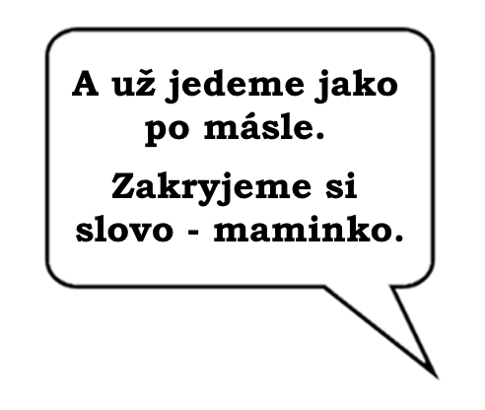
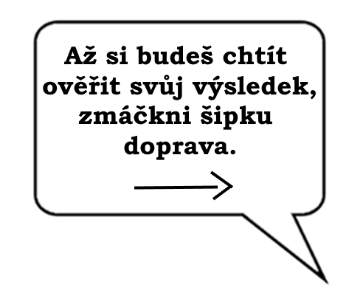
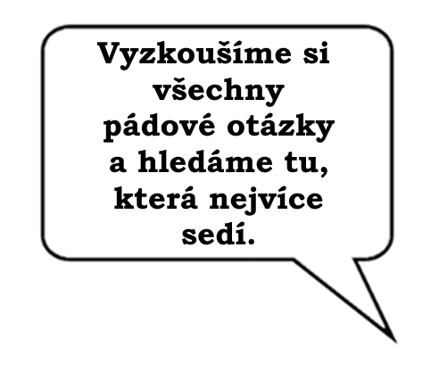
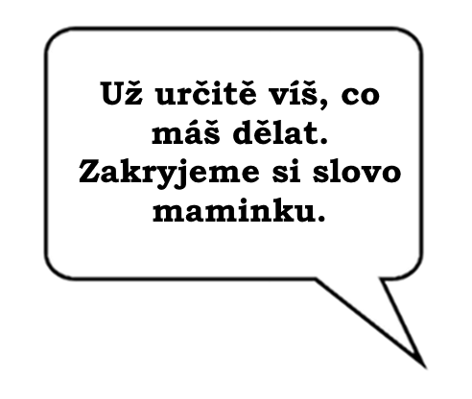
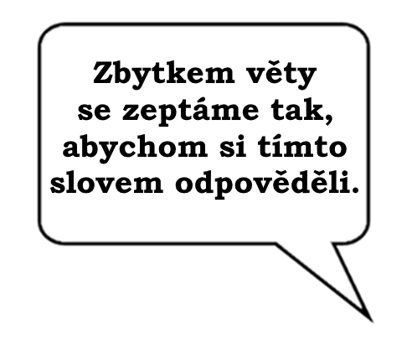
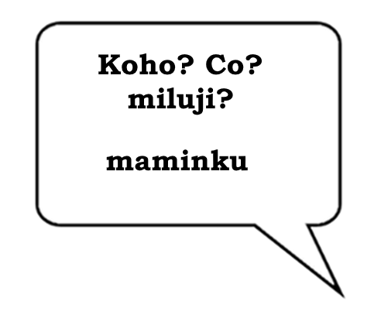
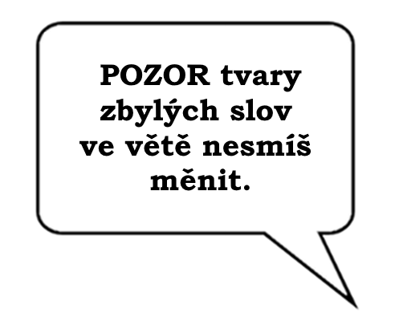
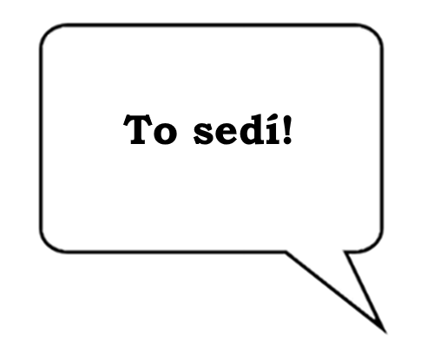
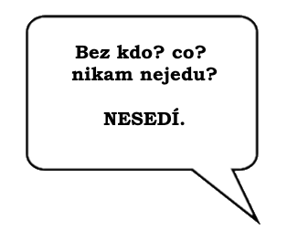
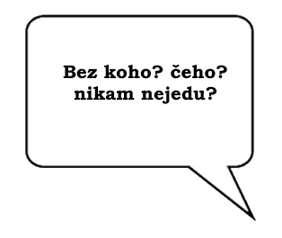
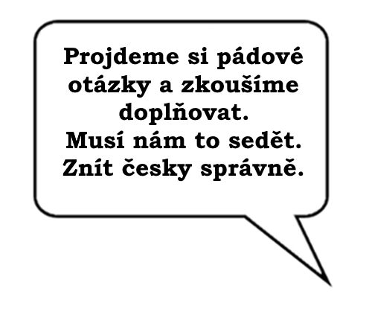
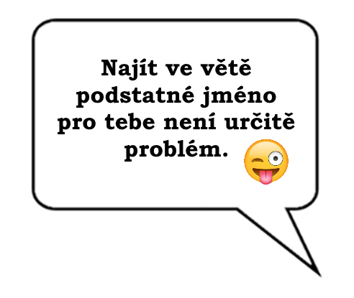
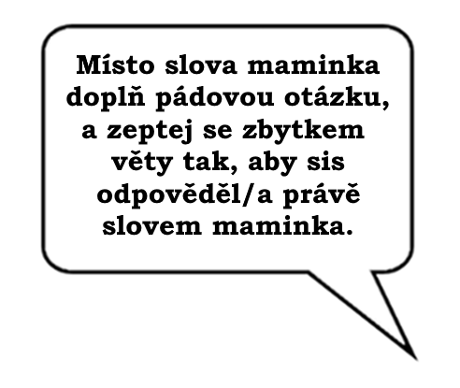
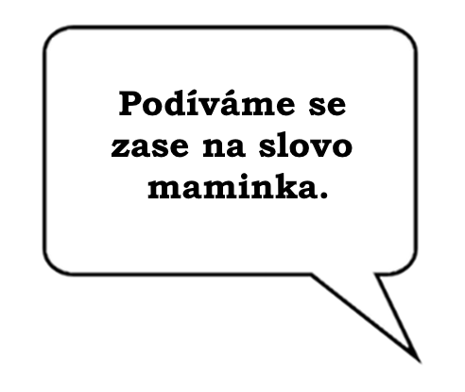
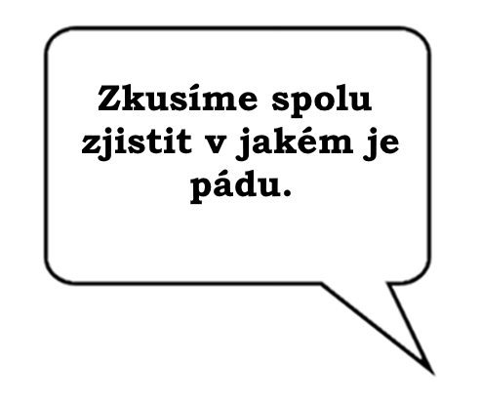
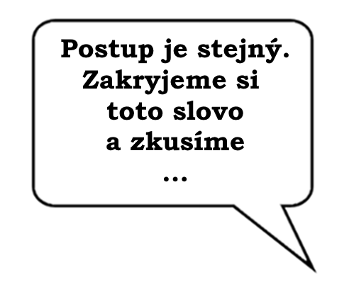
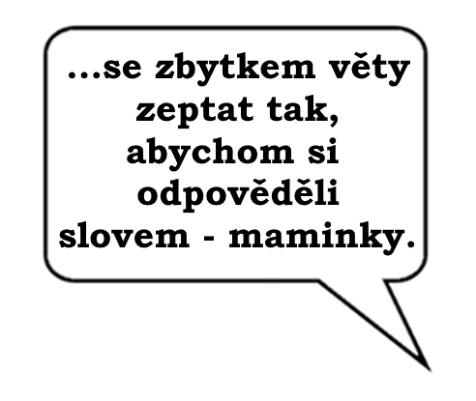
Vyzkoušej si ☺ Urči, v jakém pádů podstatné jméno ve větě je.
Maminka
Kdo? Co?
dobře vaří.
- 1. p.
Bez
maminky
nikam nejdu.
- 2. p.
Dones
mamince
kytku.
- 3. p.
Miluji svou
maminku.
- 4. p.
Maminko
,
pojď se podívat.
- 5. p.
Stýská se mi po
mamince.
- 6. p.
Brzy budu
maminkou.
- 7. p.

Slide 11
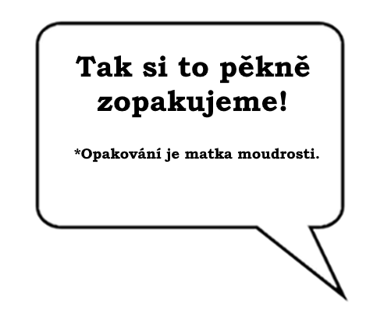
Tvary slova - maminka
pád – Kdo? Co?...maminka
pád – (bez) Koho? Čeho?...maminky
pád – (ke) Komu? Čemu?...mamince
pád – (pro) Koho? Co?...maminku
pád – Oslovujeme, voláme!...maminko
pád – (o) Kom? Čem?...mamince
pád – (s) Kým? Čím?...maminkou

Slide 12
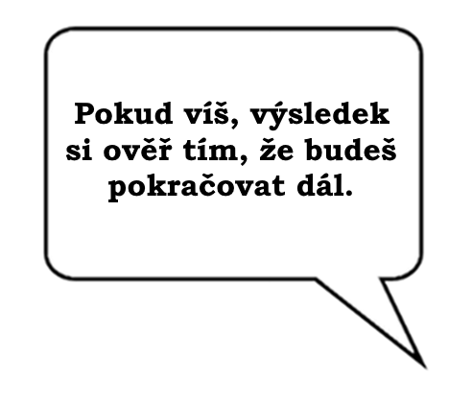
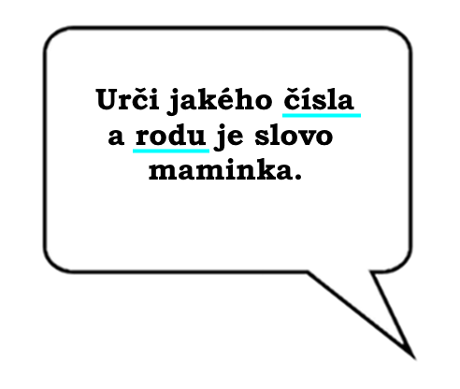
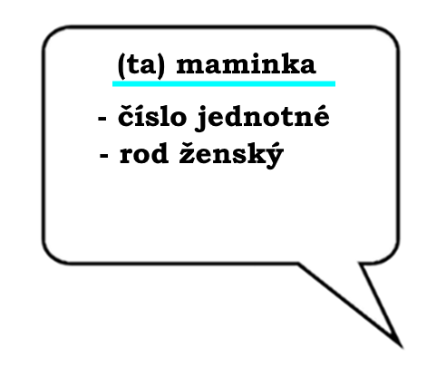
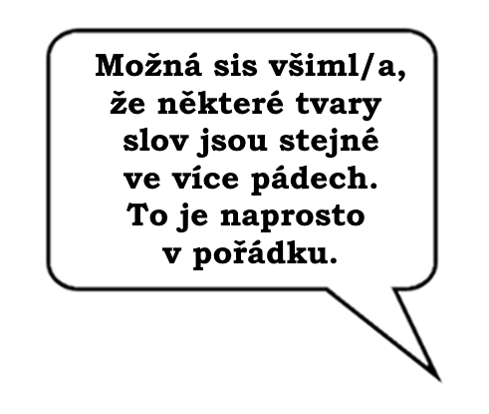
Tvar slova - maminka
maminky
pád – Kdo? Co?
pád – (bez) Koho? Čeho?
pád – (ke) Komu? Čemu?
pád – (pro) Koho? Co?
pád – Oslovujeme, voláme.
pád – (o) Kom? Čem?
pád – (s) Kým? Čím?
maminek
maminkám
maminky
maminky
maminkách
maminkami

Slide 13
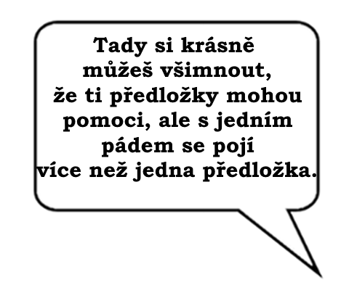
Vyzkoušej si ☺ Zkus určit v jakém pádu podst. jm. je.
na louce
- Na kom, na čem?
6. p.
pod lavicí
- Pod kým, pod čím?
7. p.
o škole
- O kom, o čem?
6. p.
v pohádkách
- V kom, v čem?
6. p.
bez ponožek
- Bez koho, bez čeho?
2. p.
ke koši
- Ke komu, k čemu?
3. p.
pro vajíčka
- Pro koho, pro co?
4. p.
kočička
- Kdo, co?
1. p.

Slide 14
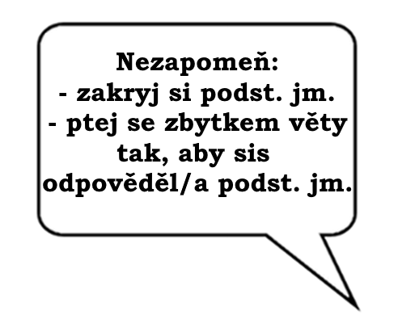
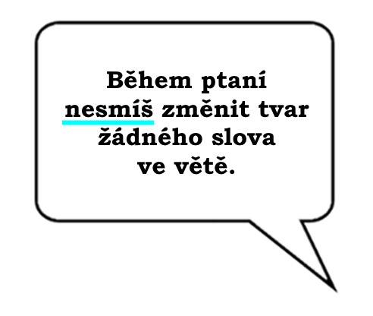
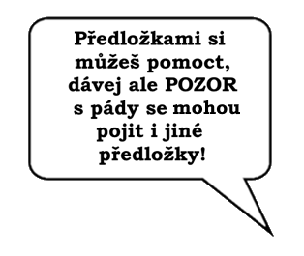
Vyzkoušej si ☺ Urči pád ve větě u vyznačeného podst. jm.
Karel skočil do bazénu.
- 2. p.
Do čeho skočil Karel. Do koho, do čeho?
Vlakem nikam nejedu.
- 7. p.
Čím nikam nejedu? Kým, čím?
Zalij květiny.
- 4. p.
Co zalij? Koho, co?
Pejsek a kočička upekli dort.
- 1. p.
Kdo a kočička upekli dort? Kdo, co?

Slide 15
Vyzkoušej si ☺ Urči pád ve větě u vyznačeného podst. jm.
Postav to ke stolu.
- 3. p.
K čemu to postav? Ke komu, k čemu?
Máš na lavici pořádek?
- 6. p.
Na čem máš pořádek? Na kom, na čem?
Lenko, pojď k tabuli.
- 5. p.
Oslovujeme, voláme.
Liška běží lesem.
- 7. p.
Čím běží liška? Kým, čím?

Slide 16
Na závěr si zopakujeme všechny pádové otázky.
pád
pád
pád
pád
pád
pád
pád
- Kdo? Co?
- Koho? Čeho?
- Komu? Čemu?
- Koho? Co?
- Oslovujeme, voláme.
- Kom? Čem?
- Kým? Čím?

Slide 17
Otevři si školní sešit.
Napiš si dnešní datum.
Podtrhni.
Nadpis – Pád podstatných jmen.
Přepiš si zápis.
Na nový řádek vlevo – 165/9.
Vypracuj. Opiš zadání – výsledek
(např. v kapse – v čem, kom? čem? -6. p.).
Vynechej řádek.
Na nový řádek vlevo – 166/12.
Vypiš si pádové otázky (každou na
samostatný řádek).
Ke každé otázce napiš správný tvar slova
myška a myšky.
* Cvičení za b) nedělejte.

Slide 18
Pádové otázky je potřeba určitě pořádně trénovat. Na procvičení ti složí vše od str. 162 až po 168. K pádovým otázkám se budeme postupně vracet i nadále, a hlavně je budeš probírat i ve vyšších ročnících. Pokud ti to tedy nejde, nevěš hlavu! Chce to jen čas ☺.

Slide 19
A máme hotovo. Dnes toho bylo opravdu hodně. Prezentaci si projdi klidně vícekrát. Měj se krásně a s některými už v PONDĚLÍ!

